Slide 1
सौंदर्यानुभूति
भावाभिव्यक्ति
काव्य- शिक्षण का
उद्देश्य
भावानुभूति
साधारणीकरण
रसानुभूति

Slide 2
कवि- परिचय
कविता - पाठ
नाद -सौंदर्य
काव्य - शिक्षण के सोपान
विशिष्ट पद व पदबंधों की व्याख्या
भाषा-सौंदर्य
भाव - सौंदर्य
सरलार्थ

Slide 3
कविता परिचय
प्रश्नों के माध्यम से
कविता परिचय

Slide 4
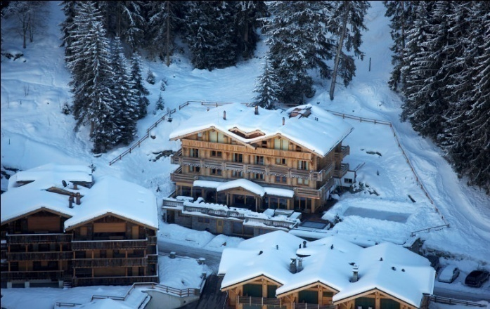
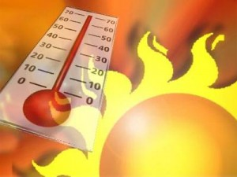
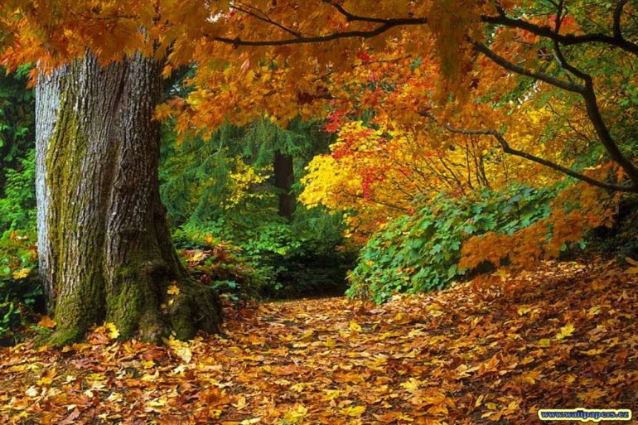
कौन सा मौसम आपको सर्वाधिक पसंद है ?
बरसात
सर्दी
गर्मी
पतझड़

Slide 5
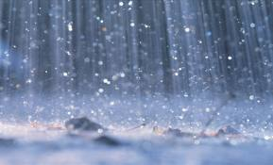
मैदानी इलाकों में वर्षा व पर्वतीय इलाकों
में वर्षा ऋतु में क्या अंतर दिखाई देता है?

Slide 6
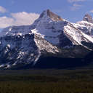
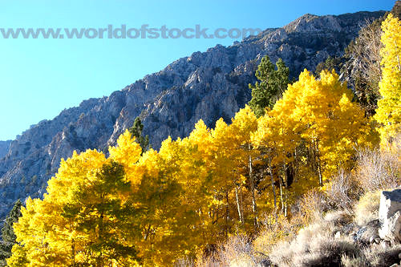
इन दोनों में से कौन-सा चित्र अधिक अच्छा लगता
है ? क्यों ?

Slide 7
पहाड़ों पर बारिश होने पर प्रकृति कैसे दॄश्य उपस्थित करती है ?

Slide 8
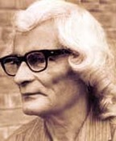
पर्वत प्रदेश में पावस
सुमित्रानंदन पंत

Slide 9
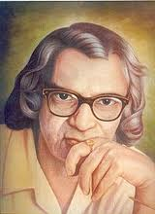
यहाँ क्लिक करें

Slide 10
कविता – पाठ (सस्वर वाचन )

Slide 11
पावस ऋतु थी, पर्वत प्रदेश, पल-पल परिवर्तित प्रकृति-वेश। मेखलाकार पर्वत अपार अपने सहस्‍त्र दृग-सुमन फाड़, अवलोक रहा है बार-बार नीचे जल में निज महाकार, -जिसके चरणों में पला ताल दर्पण सा फैला है विशाल!

Slide 12
गिरि का गौरव गाकर झर-झर मद में नस-नस उत्‍तेजित कर मोती की लडि़यों - से सुन्‍दर झरते हैं झाग भरे निर्झर गिरिवर के उर से उठ-उठ कर उच्‍चाकांक्षाओं से तरूवर है झॉंक रहे नीरव नभ पर अनिमेष, अटल, कुछ चिंता पर।

Slide 13
उड़ गया, अचानक लो, भूधर फड़का अपार पारद के पर! रव-शेष रह गए हैं निर्झर! है टूट पड़ा भू पर अंबर
धँस गए धरा में सभय शाल!
उठ रहा धुऑं, जल गया ताल!
यों जलद-यान में विचर-विचर
था इंद्र खेलता इंद्रजाल

Slide 14
दृश्य-श्रव्य
उपकरणों
का प्रयोग

Slide 15
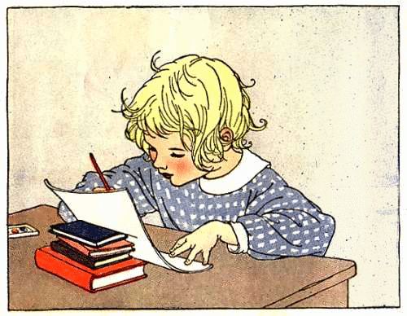
यहाँ क्लिक करें

Slide 16
कविता पर आधारित लघु-उत्तरीय प्रश्न
1.कविता में किसका वर्णन किया गया है ?
2.पर्वत श्रृंखला का आकार कैसा है ?
3.पर्वत अपना विशाल आकार किसमें देख रहा है ?
4.पर्वत के नेत्र किन्हें कहा गया है ?
5.झरने की झर-झर ध्वनि से कवि को क्या प्रतीत होता है?
6.पर्वत पर उगे ऊँचे वृक्षों में कवि ने क्या कल्पना की है ?
7.कवि को वृक्ष चिंता मग्न क्यों दिखाई देते हैं ?
8.कवि ने पर्वत के उड़ने की कल्पना क्यों की है ?
9.शाल के वृक्ष किससे भयभीत हो धरा में धँस गए प्रतीत होते हैं ?
10.ताल में से धुएँ का उठना किस बात का द्योतक है ?
11.पावस ऋतु में प्रकृति में विविध परिवर्तन कवि को
किसका कृत्य प्रतीत होता है ?

Slide 17
प्रस्तुत कविता प्रकृति के रोमांचक सौंदर्य को अपनी आँखों से निरखने की अनुभूति देती है। ऐसा लगता है मानो हम किसी ऐसे रम्य स्थल पर आ पहुँचे हैं;जहाँ पहाडों की दूर दूर तक फैली मेखलाकार श्रेणियाँ हैं,आसपास झरने बह रहे हैं और सब कुछ भूलकर हम उसी में लीन रहना चाहते हैं। कवि कक्षा में बैठे-बैठे ही पर्वतीय अंचल में विचरण करने की अनुभूति दे जाता है|

Slide 18
विशिष्ट पद व पदबंधों की व्याख्या

Slide 19
पावस ॠतु थी, पर्वत प्रदेश पल-पल परिवर्तित प्रकृति वेश।

Slide 20
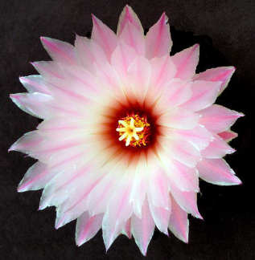
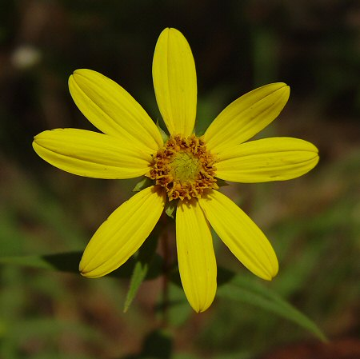
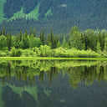
मेखलाकार पर्वत अपार
अपने सहस्र दृग-सुमन फ़ाड़,
अवलोक रहा है बार –बार
नीचे जल में निज महाकार
_जिसके चरणों में पला ताल
दर्पण-सा फ़ैला है विशाल!

Slide 21
ऊँचे-ऊँचे पहाड़ों की तलहटी में दर्पण के समान साफ़ जल का एक बड़ा-सा तालाब है जिसमें पहाड़ों की परछाई पड़ रही है। लगता है मानो पहाड़ अपने फ़ूलों के समान आँखों से अपना विशाल आकार निहार रहा है।

Slide 22
गिरि का गौरव गाकर झर-झर
मद में नस-नस उत्तेजित कर
मोती की लड़ियों-से सुन्दर
झरते हैं झाग भरे निर्झर!

Slide 23
पहाड़ों से तीव्र वेग से झाग बनाती हुई मोतियों की लड़ियों-सी सुन्दर जलधारा झर-झर करती हुई बह रही है।

Slide 24
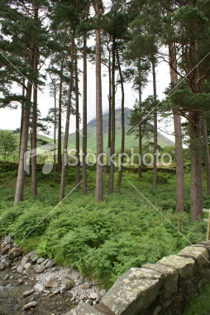
गिरिवर के उर से उठ-उठ कर
उच्चाकांक्षाओं से तरुवर
हैं झाँक रहे नीरव नभ पर
अनिमेष,अटल,कुछ चिंतापर।

Slide 25
पहाड़ों पर उगे ऊँचे-लम्बे पेड़ आकाश को छू लेने की इच्छा प्रकट करते हुए शांत आकाश की ओर कुछ चिंतित एवं स्थिर भाव से देख रहे हैं।

Slide 26
उड़ गया अचानक लो, भूधर
फ़ड़का अपार पारद के पर!
रव-शेष रह गए हैं निर्झर!
है टूट पड़ा भू पर अम्बर!

Slide 27
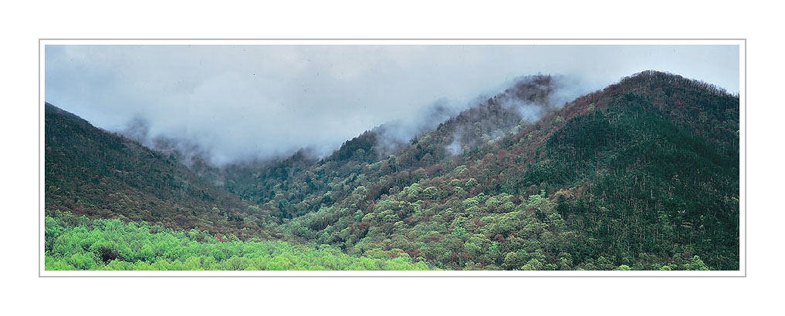
अचानक धुएँ के समान बादलों के छा जाने से पहाड़ अदृश्य हो गया। ऐसा लगता था मानो पहाड़ पक्षी बनकर अपने सफ़ेद पंख फ़ड़फ़ड़ाता हुआ कहीं उड़ गया हो। झरनों की केवल आवाज ही सुनाई दे रही थी और धरती तथा आकाश मिलते हुए से प्रतीत हो रहे थे।

Slide 28
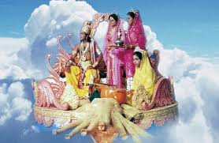
धँस गए धरा में सभय शाल!
उठ रहा धुआँ, जल गया ताल!
_यों जलद यान में विचर-विचर
था इंद्र खेलता इंद्रजाल।

Slide 29
धुएँ की तरह बादलों से ऐसा भ्रम हो रहा था कि तालाब में आग लग गई है और जल जाने के भय से पेड़ धरती में धँस गए हैं। इस तरह बादल रुपी यान पर घूम-घूमकर इन्द्र अपनी जादूगरी दिखा रहा था।

Slide 30
काव्य - सौंदर्य
भाव- सौंदर्य
शिल्प -सौंदर्य
भाव सौंदर्य :
पर्वतीय क्षेत्रों में वर्षा ऋतु प्रकृति में नित नवीन रंग भर जाती है, दृश्य पल-पल परिवर्तित होते रहते हैं, रंग-बिरंगे दॄश्य दिखलाई देने लगते हैं।

Slide 31
शिल्प सौंदर्य –
साहित्यिक खड़ी बोली का प्रयोग किया गया
है |
2. कविता की भाषा तत्सम शब्दों से युक्त है |
3. लयात्मकता का गुण विद्यमान है|
कविता की शैली चित्रात्मक है |
दृश्य श्रव्य बिम्बों का सुन्दर प्रयोग किया
गया है |
6. अलंकारों के सुन्दर प्रयोग से कविता और अधिक सौंदर्य पूर्ण हो उठी है |

Slide 32
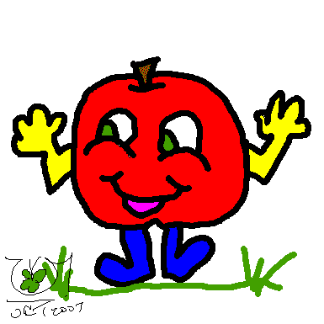
अलंकारों का प्रयोग
मानवीकरण अलंकार : कविता में मानवीकरण अलंकार का अति प्रभावशाली प्रयोग किया गया है . पर्वत, वृक्ष, झरने आदि का मानवीकरण किया गया है
अनुप्रास अलंकार :
पावस ऋतु थी, पर्वत प्रदेश, पल-पल परिवर्तित प्रकृति-वेश।
उर से उठ-उठ कर उच्‍चाकांक्षाओं
गिरि का गौरव गाकर

Slide 33
पुनरुक्ति प्रकाश अलंकार : झर - झर
नस – नस
उठ – उठ
विचर - विचर
रूपक अलंकार : दृग – सुमन
पारद के पर !
उपमा अलंकार : मोती की लड़ियों से सुन्दर झरते है झाग भरे निर्झर .
उच्च आकांक्षाओं से तरुवर

Slide 34
कविता पर आधारित बहुविकल्पीय प्रश्नों का अधिन्यास

Slide 35
प्रश्न :
झरने के झर - झर स्वर में कवि ने किस भाव की कल्पना की है ?
(क) झरनों के उत्साह की
(ख) झरनों के हतोत्साहित करने की
(ग) झरनों की उदासीनता की
(घ) उपर्युक्त सभी

Slide 36
प्रश्न :
झरनों का झर - झर संगीत प्रतीत होता है –
(क) झरनों के गौरव गान - सा
(ख) पर्वतों के गौरव गान - सा
(ग) पर्वत प्रदेशों का गौरव गान - सा
(घ) उपर्युक्त सभी

Slide 37
प्रश्न :
(iii) झरने कैसे प्रतीत होते हैं ?
(क) झाग के समान सुंदर
(ख) मोती के समान सुंदर
(ग) मोती की लड़ियों से सुंदर
(घ) श्वेत धवल झाग से सुंदर

Slide 38
प्रश्न :
(iv) झरनों के झर - झर स्वर को सुनकर मानव मन पर क्या प्रभाव पड़ता है ?
(क) मानव मन उमंग से भर जाता है |
(ख) नस - नस में उत्तेजना छा जाती है
(ग) वह उत्साहित हो जाता है
(घ) उपर्युक्त सभी

Slide 39
प्रश्न :
कवि ने पहाड़ी वृक्षों और उच्चाकांक्षाओं में कौन – सी समानता देखी है –
(क) दोनों बहुत ऊँचे हैं |
(ख) दोनो आकाश छूने की चेष्टा करते हैं |
(ग) दोनों सदा चिंतामग्न हैं |
(घ) उपर्युक्त सभी

Slide 40
प्रश्न :
(vi)' निर्झर रव - शेष रह गए हैं ' - कवि ने ऐसा क्यों कहा है ?
(क) कोहरे के कारण झरनों की झर - झर ध्वनि सुनाई देती है |
(ख) वर्षा के कारण झरने तेज बहने लगे हैं |
(ग) बादलों ने झरनों पर आक्रमण कर दिया है जिसके कारण वे छुप गए हैं और मात्र ध्वनि सुनाई दे रही है |
(घ) उपर्युक्त सभी

Slide 41
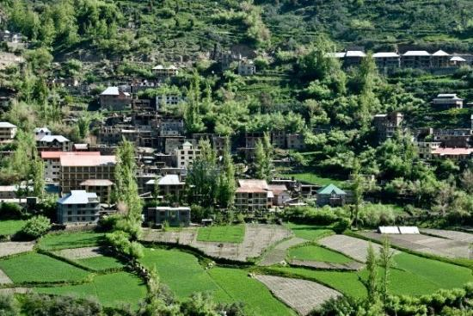
विचार - सौंदर्य
मनुष्य को सौंदर्य का रसपान कर अपने मन व आत्मा को आलौकिक आह्लाद से परिपूर्ण करने की क्षमता उत्पन्न करनी चाहिए |

Slide 42
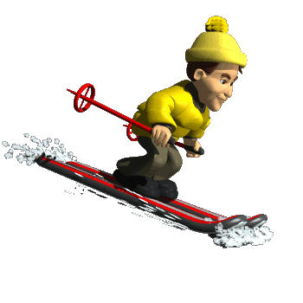
रचनात्मक कार्य
बारिश, झरने, इंद्रधनुष ,बादल, कोयल, पानी, पक्षी, सूरज, हरियाली फूल, फल आदि या कोई भी प्रकृति विषयक शब्द का प्रयोग करते हुए एक कविता लिखिए।

Slide 43
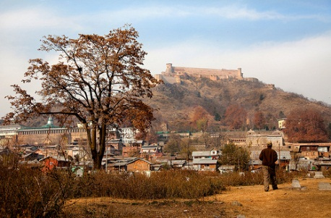
धन्यवाद

Slide 44
उत्तर
सही
1{34} 2{35}
3{36} 4{37}
5{38} 6 {39}

Slide 45
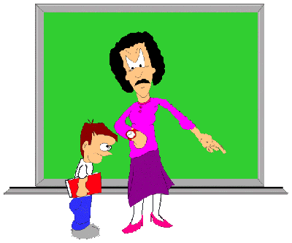
उत्तर
गलत
1{34} 2{35}
3{36} 4{37}
5{38} 6 {39}
गलत
गलत
गलत
गलत
गलत

